Slide 1
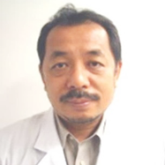
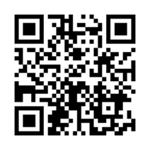
ＮＨＫ
脳特集番組
で紹介
らくしゅう式 脳機能訓練🄬
『３ステップ・脳守りシステム』で
脳の衰えを早期発見し、重度化を防ぎます
STEP 1 「土台」
STEP 2 「気づき」
STEP 3 「攻め」
全員まるっと認知症予防
資格職員による早期発見
個別・認知トレーニング
・朝の挨拶・お話タイム・レク・体操
あらゆる場面に認知トレを組み込む
・専門資格を持つ職員が全員参加の
体制を構築
・認知トレを通じ、家族も気づかない
『脳の衰えサイン』を察知
・資格を持つ職員が脳科学に基づき、
悪くなる前に見つけ出します
・要介護３以上や認知症の進行が不安
な方に個別集中プログラムを実施
・脳活性化プラス実践士が担当。
MMSEの改善を目指します
💡 全利用者が「脳を守る」環境づくり
💡 早期発見で進行を食い止める
💡 認知症17名中13名が改善・2名維持
📺 NHK「脳の特集番組」で改善効果が紹介
厚労省推奨の３条件を満たす科学的根拠のある認知トレーニング
認知症・軽度認知症の高齢者７人全員が
3カ月間で認知機能テスト（MMSE）の得点を
正常値まで改善しました
（東京都千代田区の教室での改善実績）
① 自治体教室で改善効果を実証
② ワーキングメモリ（作業記憶）を鍛える
③ 資格職員が脳科学に基づきコミュ力・感情を刺激しながら実践
◆ ご指導・ご推薦
本サービスをご提供する事業所
脳科学者 篠原菊紀 氏
公立諏訪東京理科大学 教授
著書「ボケない脳をつくる」ほか多数
NHK「クローズアップ現代」多数出演
らくしゅう式の効果はＮＨＫ脳特集番組で紹介されました（抜粋3分）

